Slide 1
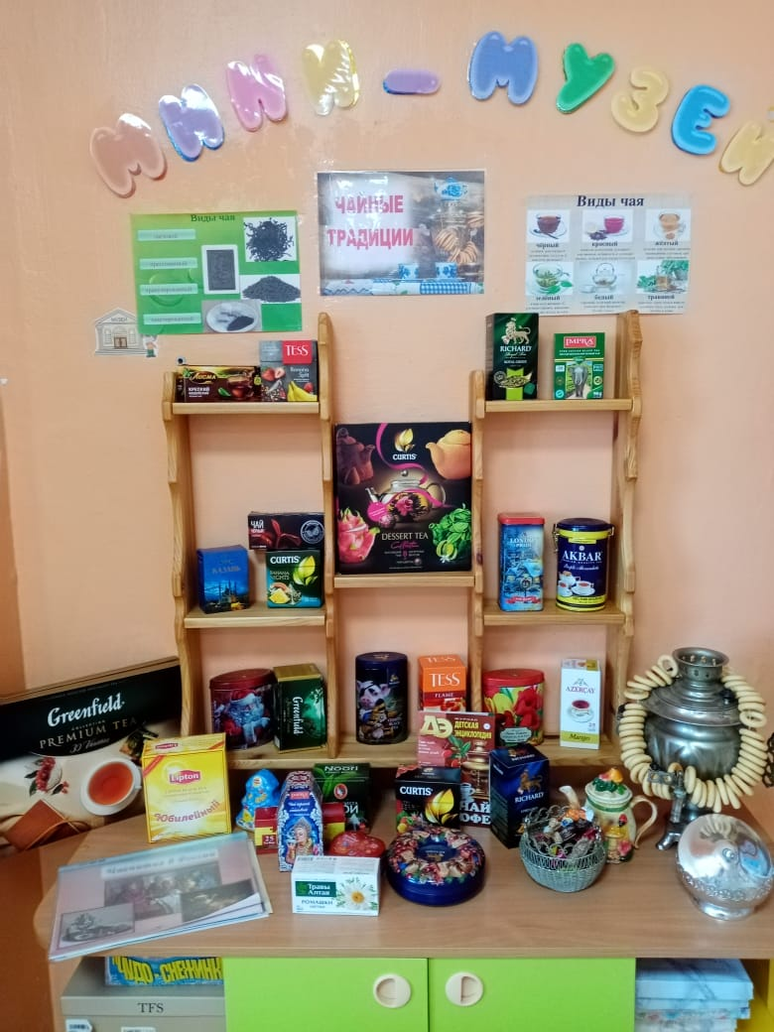
Муниципальное дошкольное общеобразовательное учреждение
города Галича Костромской области
«Чай и чайные традиции»

Slide 3
